Slide 1
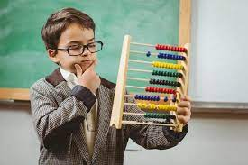
فكر واستخدم ذهنك والاصابع او العداد امامك لايجاد ناتج 5+3

